Slide 1
MAT-ES-2004312-V1-Noviembre 2020

Slide 2
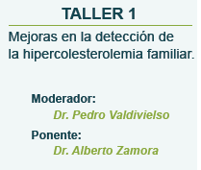

Slide 3
Mejoras en la detección de la Hipercolesterolemia Familiar
Pedro Valdivielso
@ValdivielsoP

Slide 4


Mejoras en la detección de la Hipercolesterolemia Familiar
  CRIBADO OPORTUNISTA
  CRIBADO EN CASCADA FAMILIAR
  CRIBADO UNIVERSAL

Slide 5
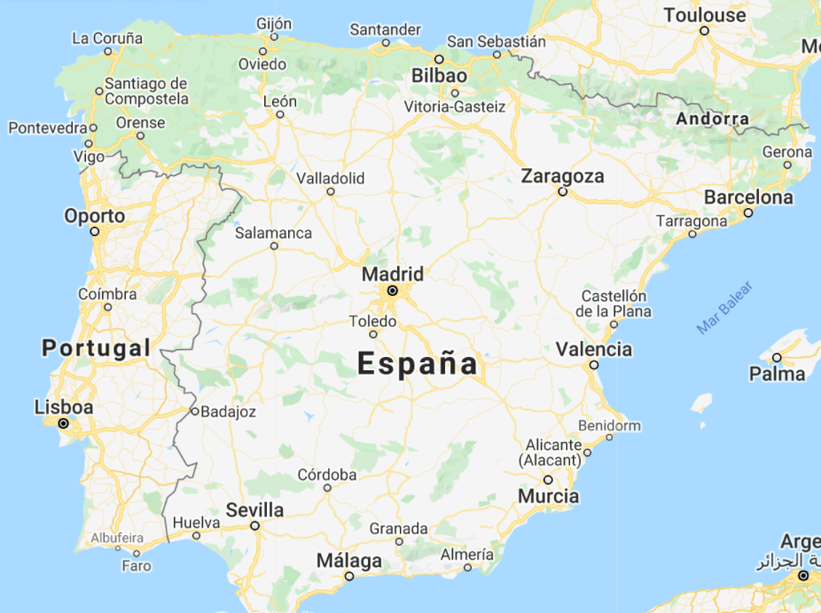
PROYECTO ARIAN
MÉTODOS
Invitados a colaborar unidades de lípidos de la SEA.
ARIAN 1: N= 23. Noviembre 2018
ARAN 2: N= 32. Noviembre 2019
ARIAN +: N= 20 . Enero 2021
1 año de proyecto
Entrega de resultados Noviembre 2020 N= 22
Primavera de 2020 stop covid.
Cortesía Dra. Teresa Arrobas

Slide 6
Mejoras en la detección de la Hipercolesterolemia Familiar
Dr. Alberto Zamora
Unidad de Lípidos y RCV de la CSMS
Facultad de Medicina-UDG

Slide 7
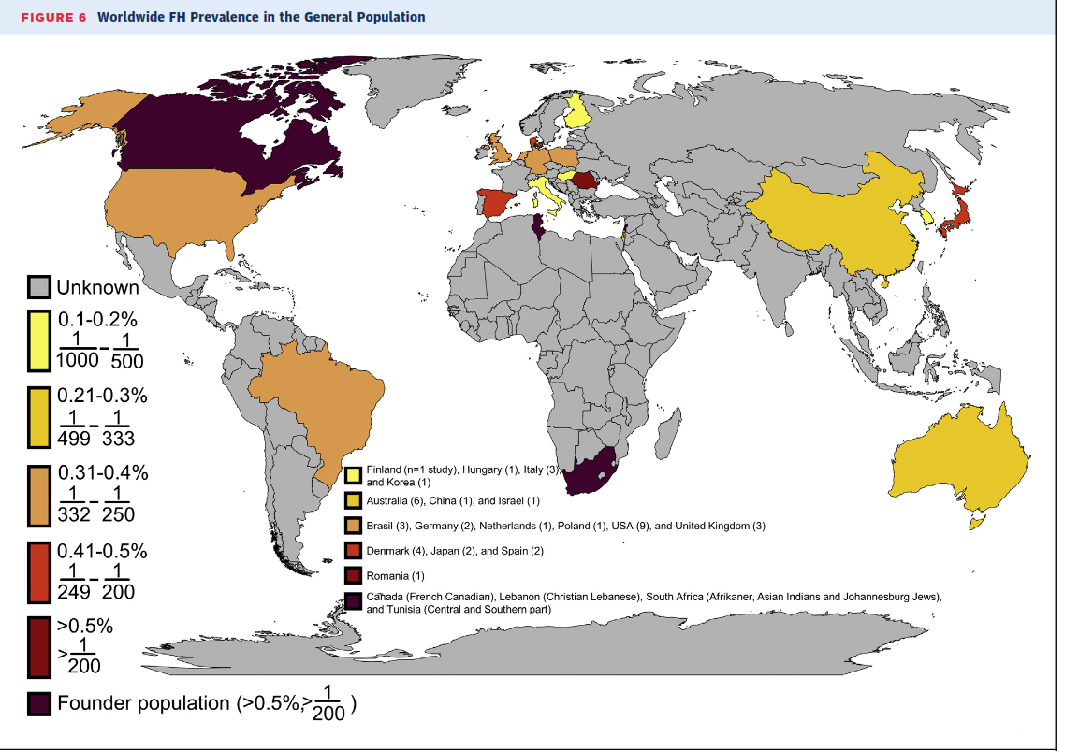
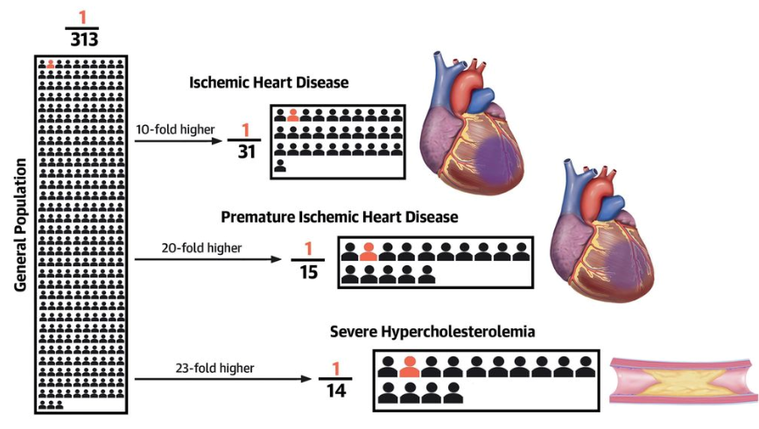
HF: un problema de salud pública, una llamada a la acción
Representatives of the Global Familial Hypercholesterolemia Community. JAMA Cardiol. 2020;5(2):217–229
Beheshti S.Oet al. JACC 2020 ; 75 (20)26, 2553-66

Slide 8
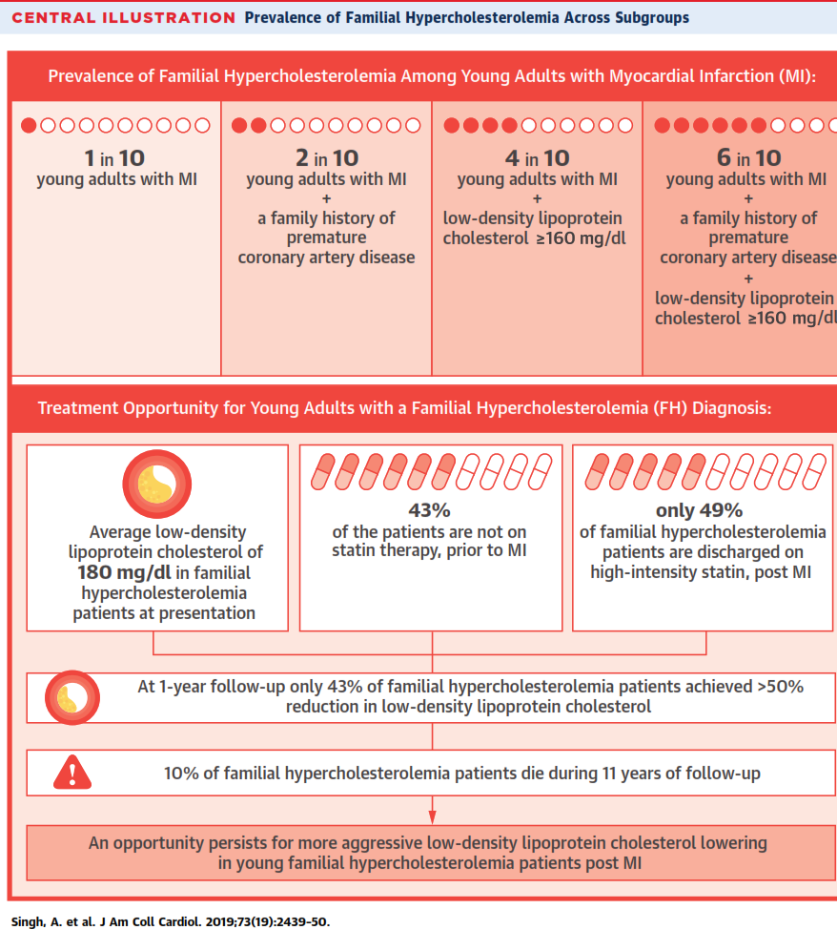
Alerta en pacientes con EC precoz y antec. familiares
Un estudio centrado en altas hospitalarias de pacientes coronarios con presentación precoz detectó que solo en el 60% se señalaban los antecedentes familiares de EC
Singh A, et al. J Am Coll Cardiol, 2019; 73 (19) ; 2439-50
Bates R, et al. Circulation, 2008,17, (5): 411 - 413

Slide 9
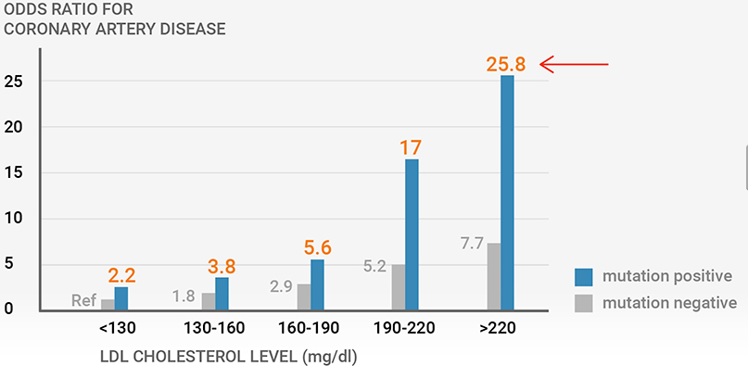
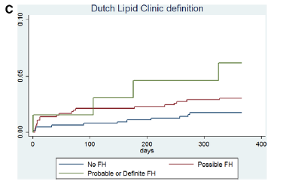
Detección de HF: una oportunidad y un reto
Una oportunidad para participar en la prevención 1ª→1 paciente detectado/ 3-5 familiares afectos
Presentan una enfermedad coronaria más precoz (10 años antes) y más difusa
Con mayor prevalencia de síndrome coronario agudo (SCA) con elevación de ST
Tienen el doble de riesgo de recurrencia y mayor afectación poli-vascular también HF-F
Khera J, et al. Am Coll Cardiol. 2016 Jun 7;67(22):2578-89;
Austin MA, et al. Am J Epidemiol. 2004;160:407e420
Nanchen D, et al. Circulation, 2016:134:698-709; Masana L,et al. J Clin Med. 2019;8(7):1080.

Slide 10
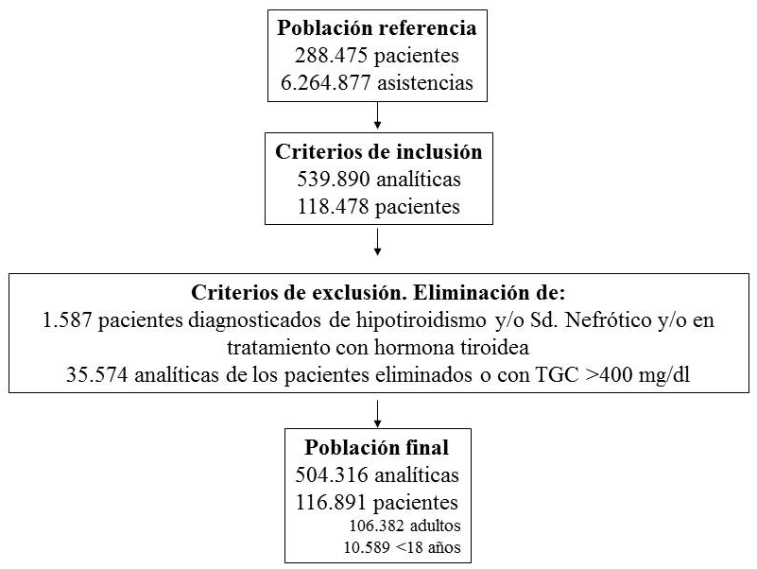
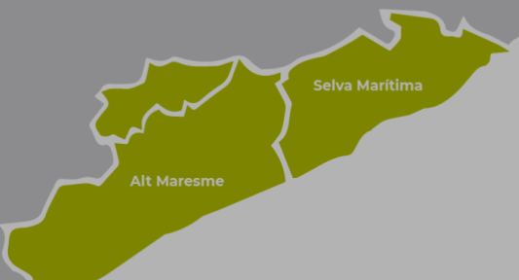

Rastreo masivo de datos buscando pacientes con HF
CSMS
Población cobertura: 195.000
Periodo: 2010-2020
A. Zamora,…Plana N, Masana L, et al. Clin Invest Arterioscler (in press)

Slide 11
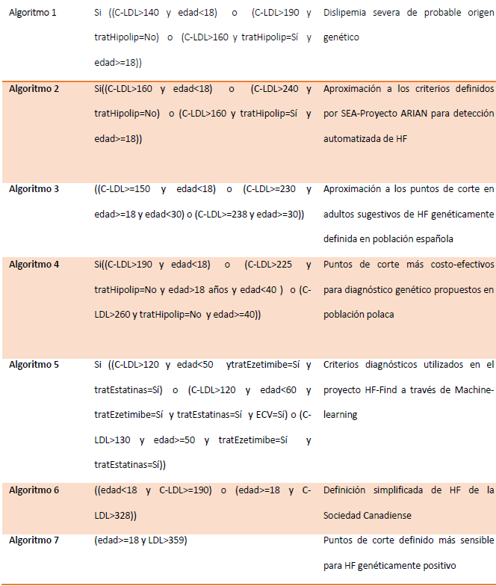
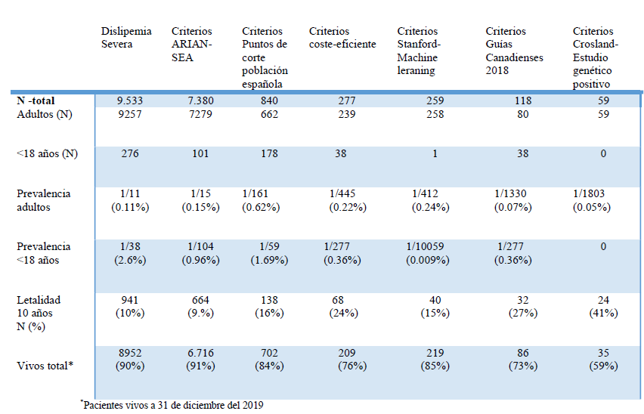
Posibles algoritmos de rastreo para HF
Niveles de Lpa: 492 (0.4%); 267 (55%>40) m/dL; 93 (19%)>180mg/dL
Elección algoritmo: Equilibrio entre S-E, con la prevalencia esperada y trasladable a la práctica clínica
A. Zamora,…Plana N, Masana L, et al. Clin Invest Arterioscler (in press)

Slide 12
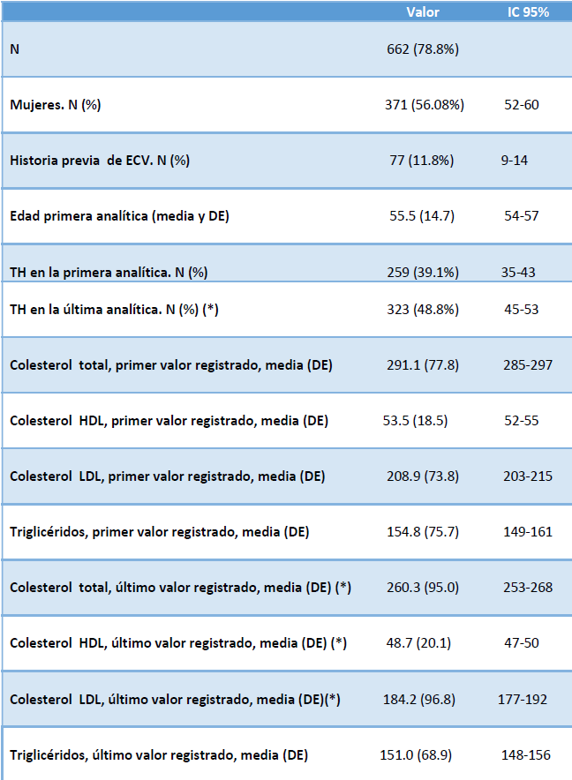
Rastreo masivo de pacientes: ¡Una segunda oportunidad!
Criterios de rastreo
(C-LDL>=150 y edad<18)
(C-LDL>=230 y edad>=18 y edad<30)
(C-LDL>=238 y edad>=30))
S: 91% ;E:71% VPP: 74%
Para HF genéticamente +
Sd de Hipercolesterolemia
Severa de origen genético
A. Zamora,…Plana N, Masana L, et al. Clin Invest Arterioscler (in press)

Slide 13
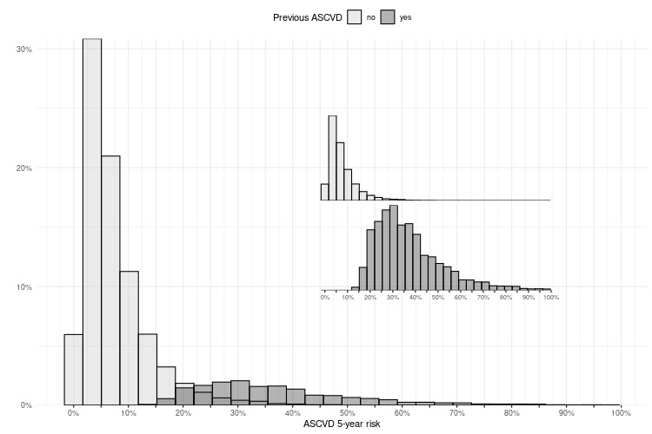
Perfilado y priorización de pacientes
65% RCV a los 5 años>5%
95% RCV a 5 años>2.5%
Población con F-FH
N:12.823
http://isvgirona.net/SIDIAP-FHP_score/
Adaptado de Ramos R, Masana L, Zamora A. Atherosclerosis. 2020 Jan;292:42-51

Slide 14
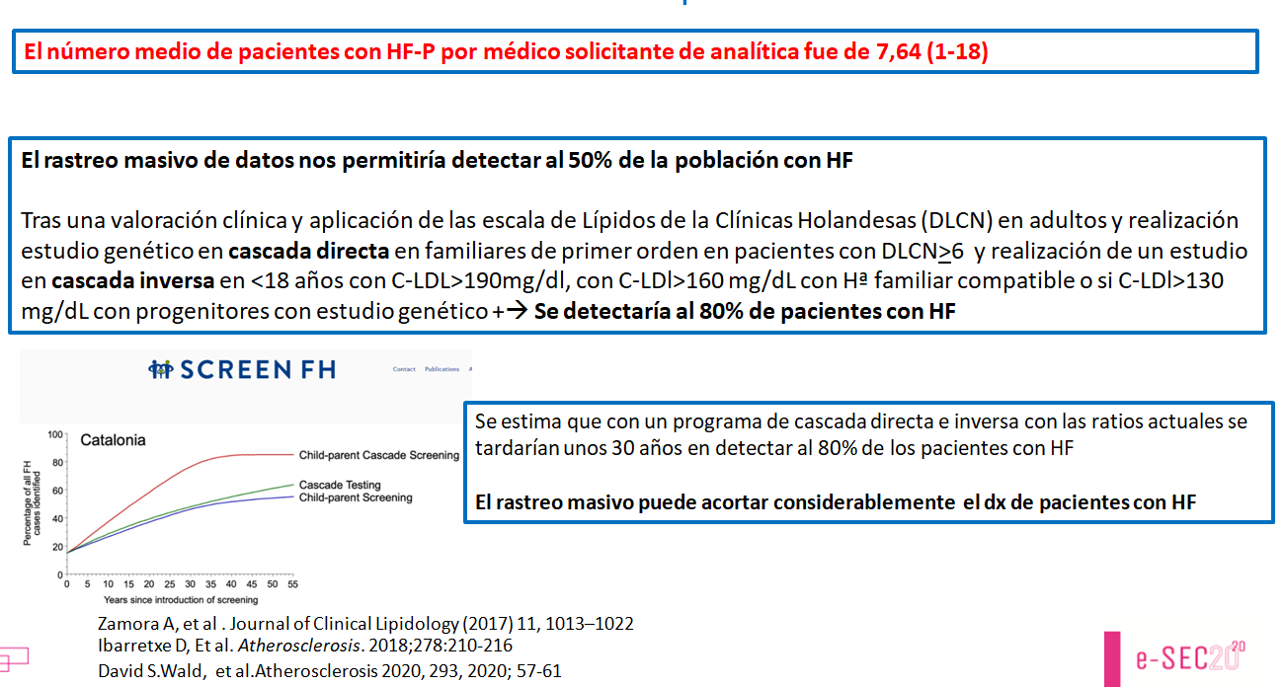
De los macro-datos a la práctica clínica

Slide 15
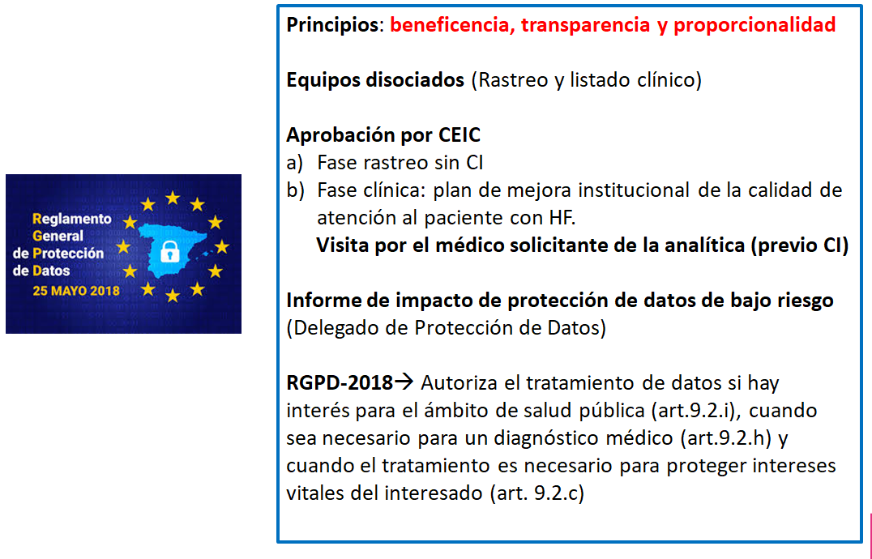
Aspectos éticos y legales

Slide 16
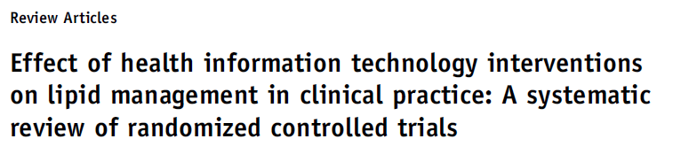

Utilidad de un “lipidólogo virtual”
34 estudios; N: 87874 pacientes
23 mostraron mejoría en el control lipídico
14 con mejoría de los out-comes
“Dr. Hipocolito HTE-DLP”
Funciones:
1- Detección automatizada
2- Asesoramiento en el manejo
3- Planificación y personalización del tº
4- Docente ( Aval de interés docente SEEM)
Karen E, eta. Journal of Clinical Lipidology, 2013, 7546-560

Slide 17
HTE un “lipidólogo “ efectivo, eficiente y bien valorado
Los expertos, cuando usan HTE-DLP, alcanzan 4,4 veces más los objetivos lipídicos en los pacientes de muy alto riesgo cardio-vascular
El coste del descenso de 1mg/dl de LDLC fue un 19% menos cuando se utilizaba HTE-DLP
En una simulación con un uso generalizado de HTE-DLP en el 2020 se conseguiría disminuir en la población de 35 a 74 años entre un 5,4% y un 7,4% los eventos coronarios mortales y no mortales en varones y entre 1,8% y 2% en mujeres de la misma edad
El uso generalizado de HTE-DLP supondría un reducción entre 4,7% y 6,4% del gasto estatal derivado de la enfermedad coronaria
Los clínicos valoraron muy positivamente el uso de HTE-DLP y su aplicabilidad en un futuro a la práctica clínica
Utilizarlo en una población de unos 200.000 habitantes supondría evitar unos 100 eventos CV en 10 años sólo en población con fenotipo HF y un ahorro en gastos sanitarios (directos + indirectos) de unos 1.400.000 EUR
.
Zamora A, et al. Atherosclerosis 2013 Dec;231(2):401-4. Rev Esp Cardiol 2015; 68 (1): 78-81
Int J Cardiovasc Pract, 2017; 2; 1, 10-16

Slide 18

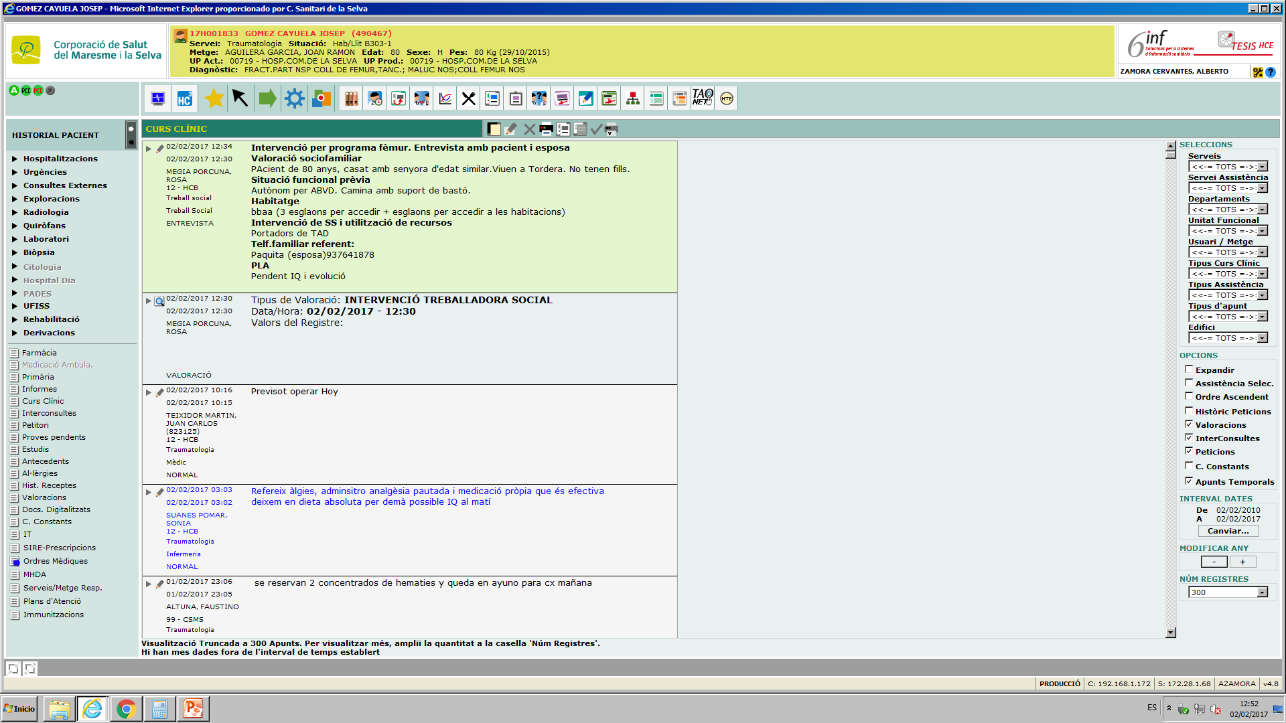
Integración de HTE-DLP en Laboratorio Central: rastrea y alerta
Preoperatorio de IQ de fémur
Alerta en la Estación de Trabajo
de paciente con fenotipo de HF
Visible a todos los usuarios
Varón de 55 años
C-LDL 255; C-HDL 30; TG 250
FUENTE: Datos internos HTE-DLP

Slide 19
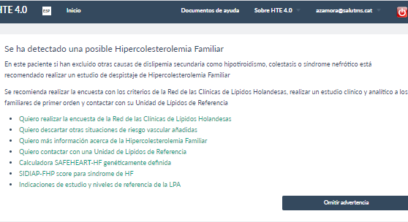
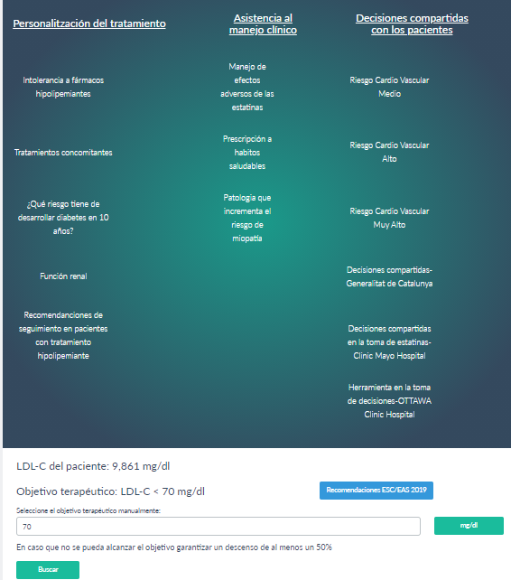
Ofrece ayuda adaptado al nivel de conocimientos del clínico y personaliza el tratamiento
255 mg/dL
FUENTE: Datos internos HTE-DLP

Slide 20
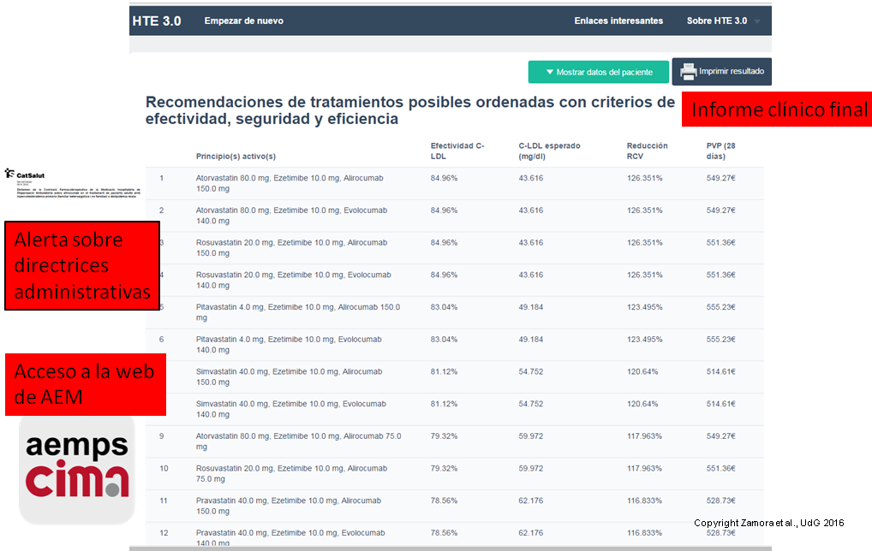
Ofrece tratamientos ordenados con criterios de efectividad, seguridad y eficiencia
FUENTE: Datos internos HTE-DLP

Slide 21
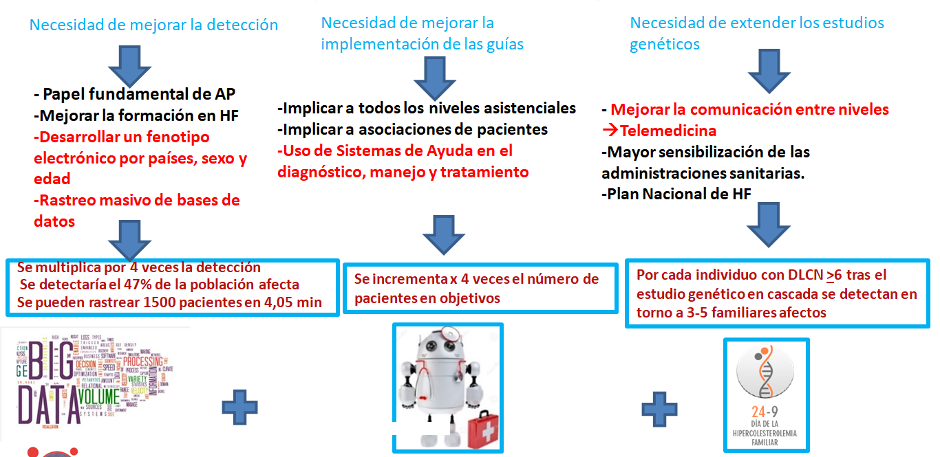
Soluciones posibles al problema de la HF

Slide 22

Reflexiones para llevarnos a casa
“Los datos en sí mismos no son dinámicos ni inteligentes. Son necesarias las preguntas correctas para hacerlos dinámicos. Es necesario saber qué se espera de la información de la que se dispone”
Lissa Coffey, Instituto de Tecnología de Massachusetts (MIT)
¡Gracias por su atención!
azamora@salutms.cat

Slide 23
Taller: Vías de actuación para la detección de la HF
¿En su centro se evalúa periódicamente el proceso de atención a pacientes con HF (número de pacientes de detectados, número de estudios genéticos y número en objetivos lipidicos?
A) Sí
B) No

Slide 24
Taller: Vías de actuación para la detección de la HF
¿En su centro hay implantado algún sistema de detección de pacientes con HF?
A) Sí
B) No

Slide 25
Taller: Vías de actuación para la detección de la HF
En su zona ¿Dónde cree que sería más factible realizar un rastreo automatizado de pacientes con HF?
A) A nivel de Atención Primaria
B) A nivel Hospitalario
C) Tanto a nivel de Atención Primaria como Hospitalario
D) Solo a nivel de listados de cada consulta
E) Ahora mismo no lo veo posible a ningún nivel

Slide 26
Taller: Vías de actuación para la detección de la HF
¿Piensa que mejoraría el manejo clínico de la HF la implantación de Sistemas de Detección y Ayuda en la Toma de Decisiones?
A) Sí
B) No
MAT-ES-2004312-V1-Noviembre 2020

Slide 27
MAT-ES-2004312-V1-Noviembre 2020

